Slide 1
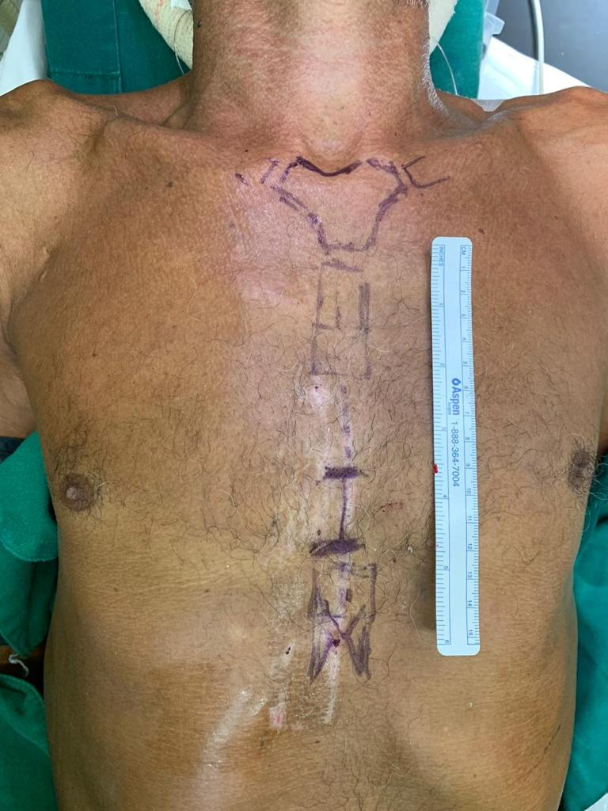
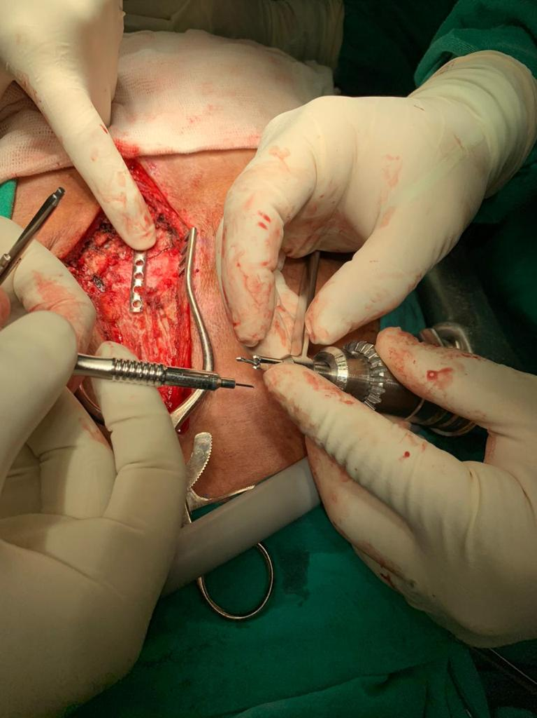
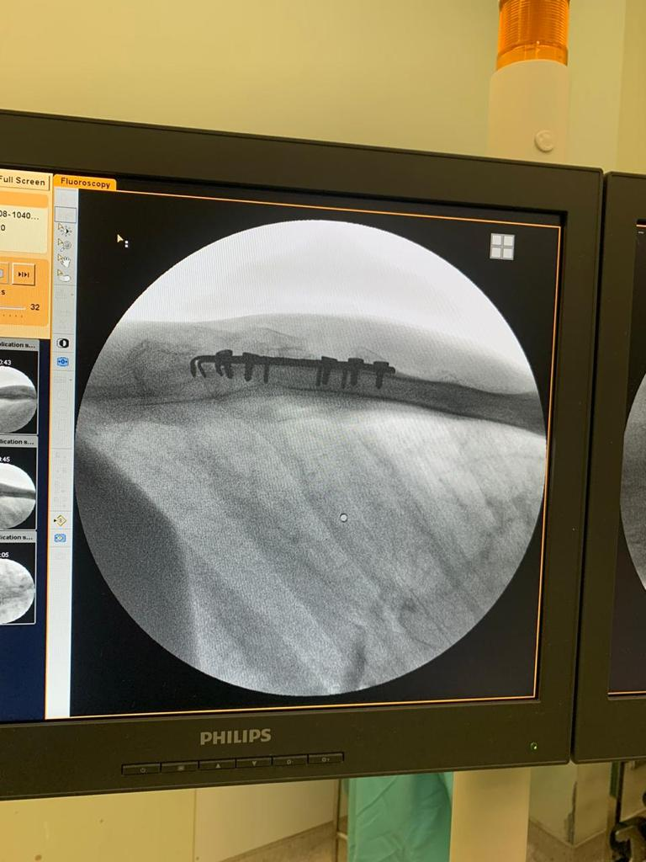
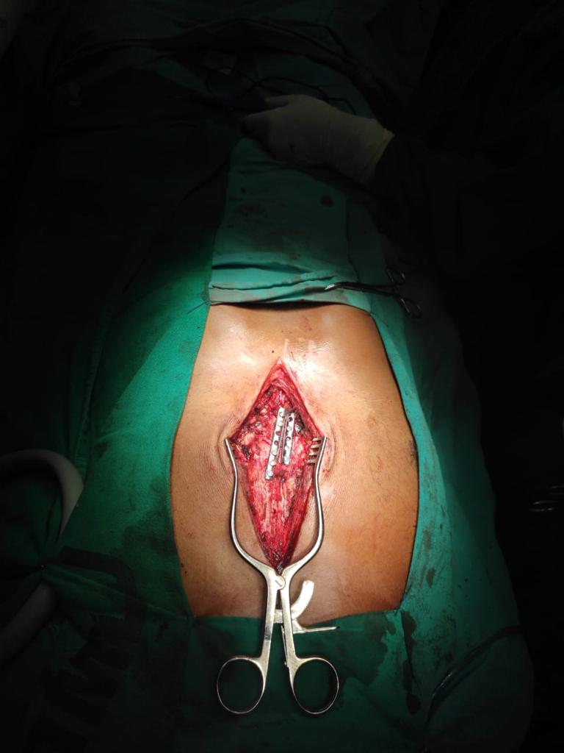
TEMA: FRATURA DE ESTERNO; SÉRIE DE 3 CASOS DE TRATAMENTO CIRÚRGICO EM 2 ANOS
SERVIÇO: CIRURGIA GERAL E DO TRAUMA DR MATHEUS RANGEL DO HOSPITAL MUNICIPAL LOURENÇO JORGE
AUTORES:
GUSTAVO DOURADO, CAROLINA PESSOA, GIOVANA SCHORR, RODRIGO VAZ MELO, BRUNO VAZ MELO.
RESUMO:
FRATURAS TRAUMÁTICAS DE ESTERNO SÃO DESCRITAS NA LITERATURA COMO LESÕES INCOMUNS, COM INCIDÊNCIA DE CERCA DE 3-8% EM VÍTIMAS DE TRAUMA, MAIS COMUMENTE EM TRAUMAS FECHADOS. APESAR DE RARAS, PODEM ESTAR ASSOCIADAS A LESÕES LETAIS OU DOR CRÔNICA. NA MAIOR PARTE DOS CASOS, É POSSÍVEL OPTAR POR MANEJO CONSERVADOR, PORÉM HÁ ALGUMAS INDICAÇÕES PARA MANEJO CIRÚRGICO, SENDO ALGUMAS DELAS: PSEUDOARTROSE, INSTABILIDADE DOLOROSA PERSISTENTE, TÓRAX INSTÁVEL, FRATURAS ASSOCIADAS A NECESSIDADE DE VENTILAÇÃO MECÂNICA E FRATURAS DESALINHADAS, SOBREPOSTAS OU IMPACTADAS. COMO MODO DE PERMITIR O DIAGNÓSTICO DESSAS LESÕES SIMPLIFICAR O PLANEJAMENTO PRÉ-OPERATÓRIO, ALÉM DE PERMITIR UM PER-OPERATORIO SEGURO COM PLANEJAMENTO PRECISO DA POSIÇÃO DA PLACA DE TITÂNIO, QUANTIDADE DE PARAFUSOS E SUAS PERFURAÇÕES LIMITADAS, A TOMOGRAFIA COMPUTADORIZADA TRIDIMENSIONAL RECONSTRUÍDA TEM MOSTRADO GRANDE IMPORTÂNCIA. REALIZAMOS ANÁLISE DE CASOS DE FRATURA DE ESTERNO SUBMETIDOS A FIXAÇÃO CIRÚRGICA COM REVISÃO DA LITERATURA SOBRE O TEMA.
OBJETIVO:
ANÁLISE RETROSPECTIVA DE 3 CASOS DE PACIENTES VÍTIMAS DE TRAUMA COM LESÃO DE ESTERNO TRATADAS CIRURGICAMENTE NO HOSPITAL LOURENÇO JORGE, NOS ÚLTIMOS 2 ANOS
MATERIAIS E MÉTODOS:
FORAM ANALISADOS 3 CASOS DE PACIENTES APRESENTANDO FRATURA DE CORPO ESTERNAL DESALINHADA EM 2 ANOS, VÍTIMAS DE TRAUMA DE ALTO IMPACTO, DOS QUAIS UM FOI VÍTIMA DE COLISÃO AUTO X ANTEPARO, E DOIS DE QUEDA DE ALTURA >3M .
CASO 1: L.P.D.S, 63 ANOS, MASCULINO. VÍTIMA DE COLISÃO AUTO X ANTEPARO APRESENTANDO CONTUSÃO PULMONAR BILATERAL, FRATURA DE MÚLTIPLOS ARCOS COSTAIS BILATERAIS, FRATURA DE CLAVÍCULA EQUERDA E FRATURA DE CORPO DO ESTERNO.
CASO 2: J.M.D.S, 60 ANOS, MASCULINO, VÍTIMA DE QUEDA DA LAJE ( 5 METROS), APRESENTANDO FRATURA DE ESTERNO E DE 3º AO 5º ARCOS COSTAIS ANTERIORES À ESQUERDA.
CASO 3: A.V, 57 ANOS, MASCULINO, VÍTIMA DE QUEDA DE ANDÂIME COM FRATURA DO CORPO DO ESTERNO.
RESULTADOS:
ANALISADOS 3 PACIENTES ANTES E APÓS TRATAMENTO CIRÚRGICO, SENDO OBSERVADA MELHORA DA DOR EM TODOS OS CASOS, TAXA DE SOBREVIDA DE 100%, NÃO HAVENDO COMPLICAÇÕES AGUDAS NO PÓS OPERATÓRIO.
CONCLUSÃO:
O TRATAMENTO CIRÚRGICO DE LESÕES DE CORPO ESTERNAL COM PRESENÇA DE DESALINHAMENTO E DOR REFRATÁRIA EM PACIENTES POLITRAUMATIZADOS TEM TRAZIDO BONS RESULTADOS, COM TAXA DE SOBREVIDA DE 100% E ÍNDICE BAIXO DE COMPLICAÇÕES AGUDAS NO PÓS OPERATÓRIO.

